Slide 1
Nghĩa từ vựng và phân giải nhập nhằng từ
Viện CNTT &TT – Trường ĐHBKHN

Slide 2
Từ đồng âm
Từ đồng âm (Homonymy): là những từ trùng nhau về hình thức ngữ âm nhưng khác nhau về nghĩa
Từ đồng âm, đồng tự (Homograph) : các từ với cùng cách viết nhưng có nghĩa khác nhau. Ví dụ:
dove - dive into water, white bird
saw
Từ đồng âm, không đồng tự (Homophone): các từ có cách viết khác nhau nhưng có cùng âm. Ví dụ:
see, sea; meat, meet

Slide 3
Phân loại từ đồng âm tiếng Việt
Đồng âm từ với từ, gồm:
Đồng âm từ vựng: Tất cả các từ đều thuộc cùng một từ loại. Ví dụ:
đường₁ (đắp đường) - đường₂ (đường phèn).
đường kính₁ (đường để ăn) - đường kính₂ (…của đường tròn).
cất₁ (cất vó) - cất₂ (cất tiền vào tủ) - cất₃ (cất hàng) - cất₄ (cất rượu)
Đồng âm từ vựng-ngữ pháp: Các từ trong nhóm đồng âm với nhau chỉ khác nhau về từ loại. Ví dụ:
chỉ₁ (cuộn chỉ) - chỉ₂ (chỉ tay năm ngón) - chỉ₃ (chỉ còn có dăm đồng).
câu₁ (nói vài câu) - câu₂ (rau câu) - câu₃ (chim câu) - câu₄ (câu cá)
Đồng âm từ với tiếng: các đơn vị khác nhau về cấp độ; kích thước ngữ âm của chúng đều không vượt quá một tiếng. Ví dụ:
Con trai Văn Cốc lên dốc bắn cò, đứng lăm le cười khanh khách. Con gái Bát Tràng bán hàng thịt ếch ngồi châu chẫu nói ương ương.

Slide 4
Từ đa nghĩa, đồng nghĩa
Từ đa nghĩa (Polysemy): một từ có thể có nhiều nghĩa mà cú pháp chỉ giúp phân biệt nghĩa đ/v các từ loại khác nhau của 1 từ nhập nhằng
chỉ₁ (cuộn chỉ) - chỉ₂ (chỉ tay năm ngón) - chỉ₃ (chỉ còn có dăm đồng).
“conduct” (noun or verb)
John’s conduct in class is unacceptable.
John will conduct the orchestra on Thursday.
Đồng nghĩa (Synonymy): là những từ tương đồng với nhau về nghĩa, khác nhau về âm thanh. Ví dụ
cố, gắng
car, automobile

Slide 5
Nghĩa từ vựng
Nghĩa của 1 từ là gì?
Homonyms (các nghĩa khác nhau)
bank: financial institution
bank: sloping land next to a river
Polysemes (các nghĩa có liên quan/gần nhau)
bank: financial institution as corporation
bank: a building housing such an institution
Các nguồn ngữ liệu đ/v nghĩa từ:
Dictionaries (thesaurus)
Lexical databases

Slide 6
Nghĩa từ vựng
Ngữ nghĩa nghiên cứu ý nghĩa của các phát biểu dạng ngôn ngữ
Nghĩa từ vựng (Lexical semantics) nghiên cứu:
quan hệ từ vựng: sự liên hệ về mặt ngữ nghĩa giữa các từ
ràng buộc về lựa chọn: cấu trúc liên hệ ngữ nghĩa bên trong của từng từ
bao gồm lý thuyết về:
phân loại và phân rã nghĩa của từ
sự giống và khác trong cấu trúc từ vựng – ngữ nghĩa giữa các ngôn ngữ
quan hệ nghĩa của từ với cú pháp và ngữ nghĩa của câu.

Slide 7
Các ứng dụng
Dịch máy
Tóm tắt văn bản
Phân loại văn bản
Phân tích quan điểm
Quảng cáo hướng ngữ cảnh
Đối sánh văn bản
Máy tìm kiếm
Hệ thống hội thoại (dialogue system)
Hệ thống hỏi đáp (question answering)
…

Slide 8
Ràng buộc về lựa chọn
Có rất nhiều từ đòi hỏi các bổ nghĩa (thường là các Động từ- các vị từ). Các bổ nghĩa này thường là các Danh từ và phải thỏa mãn các ràng buộc về lựa chọn.
Ví dụ:
read (human subject, textual object)
eat (animate subject)
kill (animate object)
Sử dụng vị từ để phân giải nhập nhằng ?
Một kiểu thông tin ngữ cảnh là thông tin về kiểu các bổ nghĩa mà 1 từ nhập nhằng yêu cầu.
Các vị từ khác nhau ứng với các nghĩa khác nhau
wash the dishes (theme : washable-thing)
serve vegetarian dishes (theme : food-type)
Kiểu các bổ nghĩa cũng có thể giải quyết nhập nhằng cho vị từ

Slide 9
Đánh giá về các ràng buộc
Yêu cầu liệt kê đầy đủ trong dạng máy có thể đọc được:
Cấu trúc bổ nghĩa của các Động từ.
Các ràng buộc về lựa chọn của các bổ nghĩa.
Mô tả các đặc tính của các từ đáp ứng được tiêu chí của ràng buộc về lựa chọn.
E.g. This flight serves the “region” between Mumbai and Delhi
How do you decide if “region” is compatible with “sector”
Sử dụng Từ điển đồng nghĩa hay Wordnet:
gồm từ đồng nghĩa (Synonyms) và trái nghĩa (Antonyms)
Từ lớp cha và từ lớp con
Độ chính xác:
44% on Brown corpus.

Slide 10
Đánh giá về các ràng buộc
Các danh từ riêng (tên riêng) trong ngữ cảnh của 1 từ nhập nhằng có thể xem như dấu hiện xử lý nhập nhằng rất mạnh.
E.g. “Sachin Tendulkar” will be a strong indicator of the category “sports”. Sachin Tendulkar plays cricket.
Các danh từ riêng không xuất hiện trong thesaurus hay Wordnet. Từ đó cách tiếp cận này không khai thác được các dấu hiệu mạnh của các danh từ riêng.
Độ chính xác:
50% khi được test trên 10 từ có nhiều nghĩa trong tiếng Anh.

Slide 11
Đánh giá về các ràng buộc
Ưu điểm
Một tiếp cận không phân tích cú pháp.
Cài đặt đơn giản.
Không yêu cầu 1 bộ dữ liệu đ/v từ nhập nhằng.
Nhược điểm
Có thể gặp đối sánh thưa: khả năng bao trùm từ là rất ít.
Không sử dụng được với các trường hợp không liệt kê trong máy.
Các danh từ riêng (tên riêng) trong ngữ cảnh của 1 từ nhập nhằng có thể xem như dấu hiện xử lý nhập nhằng rất mạnh nhưng các danh từ riêng không xuất hiện trong thesaurus. Từ đó cách tiếp cận này không khai thác được các dấu hiệu mạnh của các danh từ riêng.

Slide 12
Đánh giá về các ràng buộc
Vấn đề:
Đôi khi ràng buộc lựa chọn không đủ chặt (khi 1 từ có nhiều nghĩa)
Đôi khi ràng buộc quá chặt – khi vị từ sử dụng phép ẩn dụ. Vd, I’ll eat my hat!

Slide 13
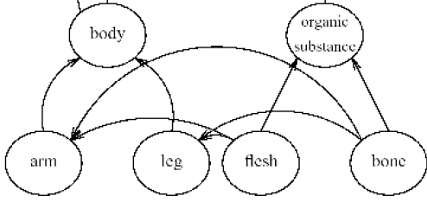
WordNet: Giới thiệu
CSDL từ vựng
Xây dựng một mạng khổng lồ các từ vựng và quan hệ giữa các từ vựng
Wordnet tiếng Anh
4 lớp: danh từ, động từ, tính từ, trạng từ
Danh từ: 120,000; Động từ: 22,000; Tính từ: 30,000;
Trạng từ: 6,000

Slide 14
WordNet: Giới thiệu
CSDL từ vựng
Wordnet cho các ngôn ngữ khác [www.globalwordnet.org]
Có wordnet cho các ngôn ngữ: Tây Ban Nha, Tiệp, Hà Lan, Pháp, Đức, Ý, Bồ Đào Nha, Thụy Điển, Basque, Estonian
Wordnets đang được làm cho các tiếng: Bulgary, Đan mạch, Hy lạp, Hebrew, Hindi, Cannada, Latvian, Moldavy, Romany, Nga, Slovenian, Tamil, Thái lan, Thổ Nhĩ Kỳ, Ireland, Nauy, Ba tư, Iran

Slide 15
Tập từ đồng nghĩa Synonym Sets - Synsets
Từ có nhập nhằng
Các nút trong Wordnet biểu diễn tập từ đồng nghĩa “synonym sets”, hoặc synsets. Ví dụ:
Fool: 1 người dễ bị lợi dụng
{chump, fish, fool, gull, mark, patsy, fall guy, sucker, schlemiel, shlemiel, soft touch, mug}
Synset = tập khái niệm

Slide 16
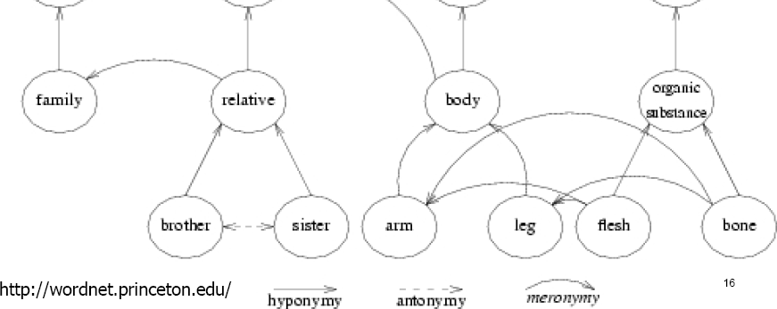
Các quan hệ khác trong WordNet
Các từ nối theo chiều dọc biểu diễn quan hệ rộng (holonymy) - hẹp (hypernymy), theo chiều ngang biểu diễn quan hệ bộ phận meronymy (part_of) và holonymy (has_part) .
Mỗi nghĩa của từ được biểu diễn bằng 1 số synset

Slide 17
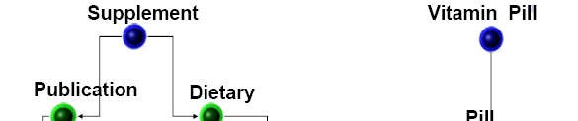
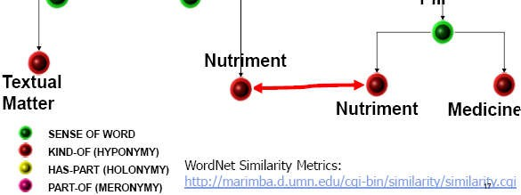
Phân giải nhập nhằng sử dụng quan hệ từ vựng

Slide 18
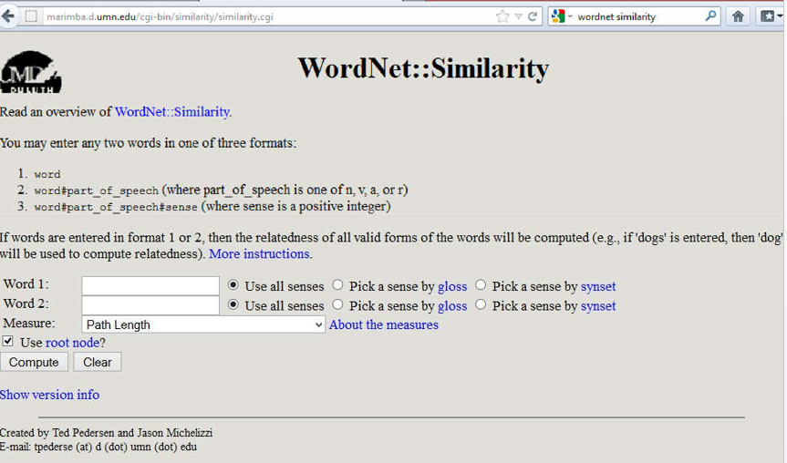

Slide 19
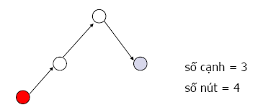
Đo quan hệ từ vựng
Đếm số cạnh/đỉnh trên đồ thị:
khoảng cách giữa 2 từ tỉ lệ nghịch với quan hệ ngữ nghĩa giữa chúng
Nếu giữa 2 từ có nhiều đường đi, chọn đường ngắn nhất

Slide 20
Cặp từ nào gần nhau hơn?
cá heo và cá?
cá và cá hồi?
WordNet Similarity Metrics:
http://marimba.d.umn.edu/cgi-bin/similarity/similarity.cgi

Slide 21
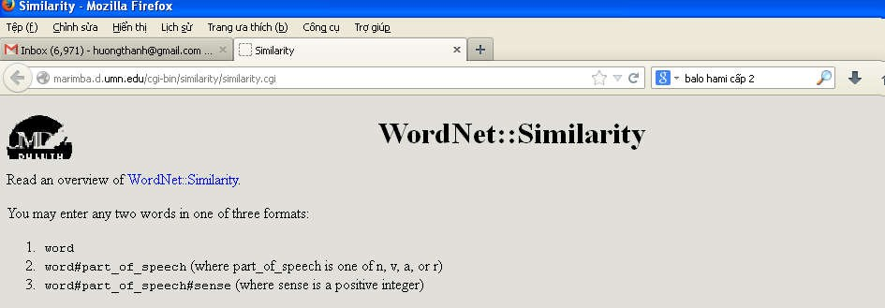

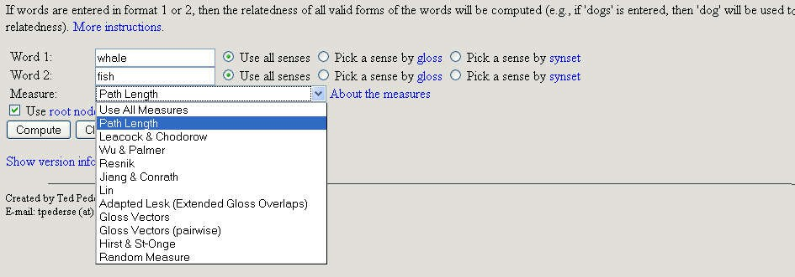

Slide 22
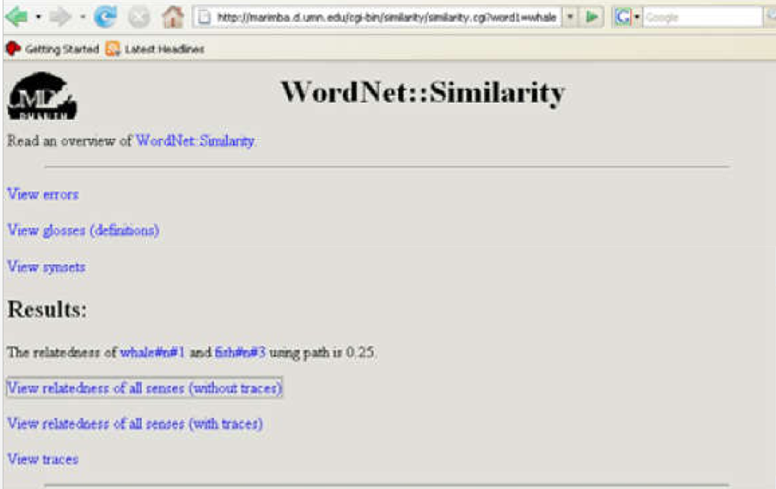

Slide 23
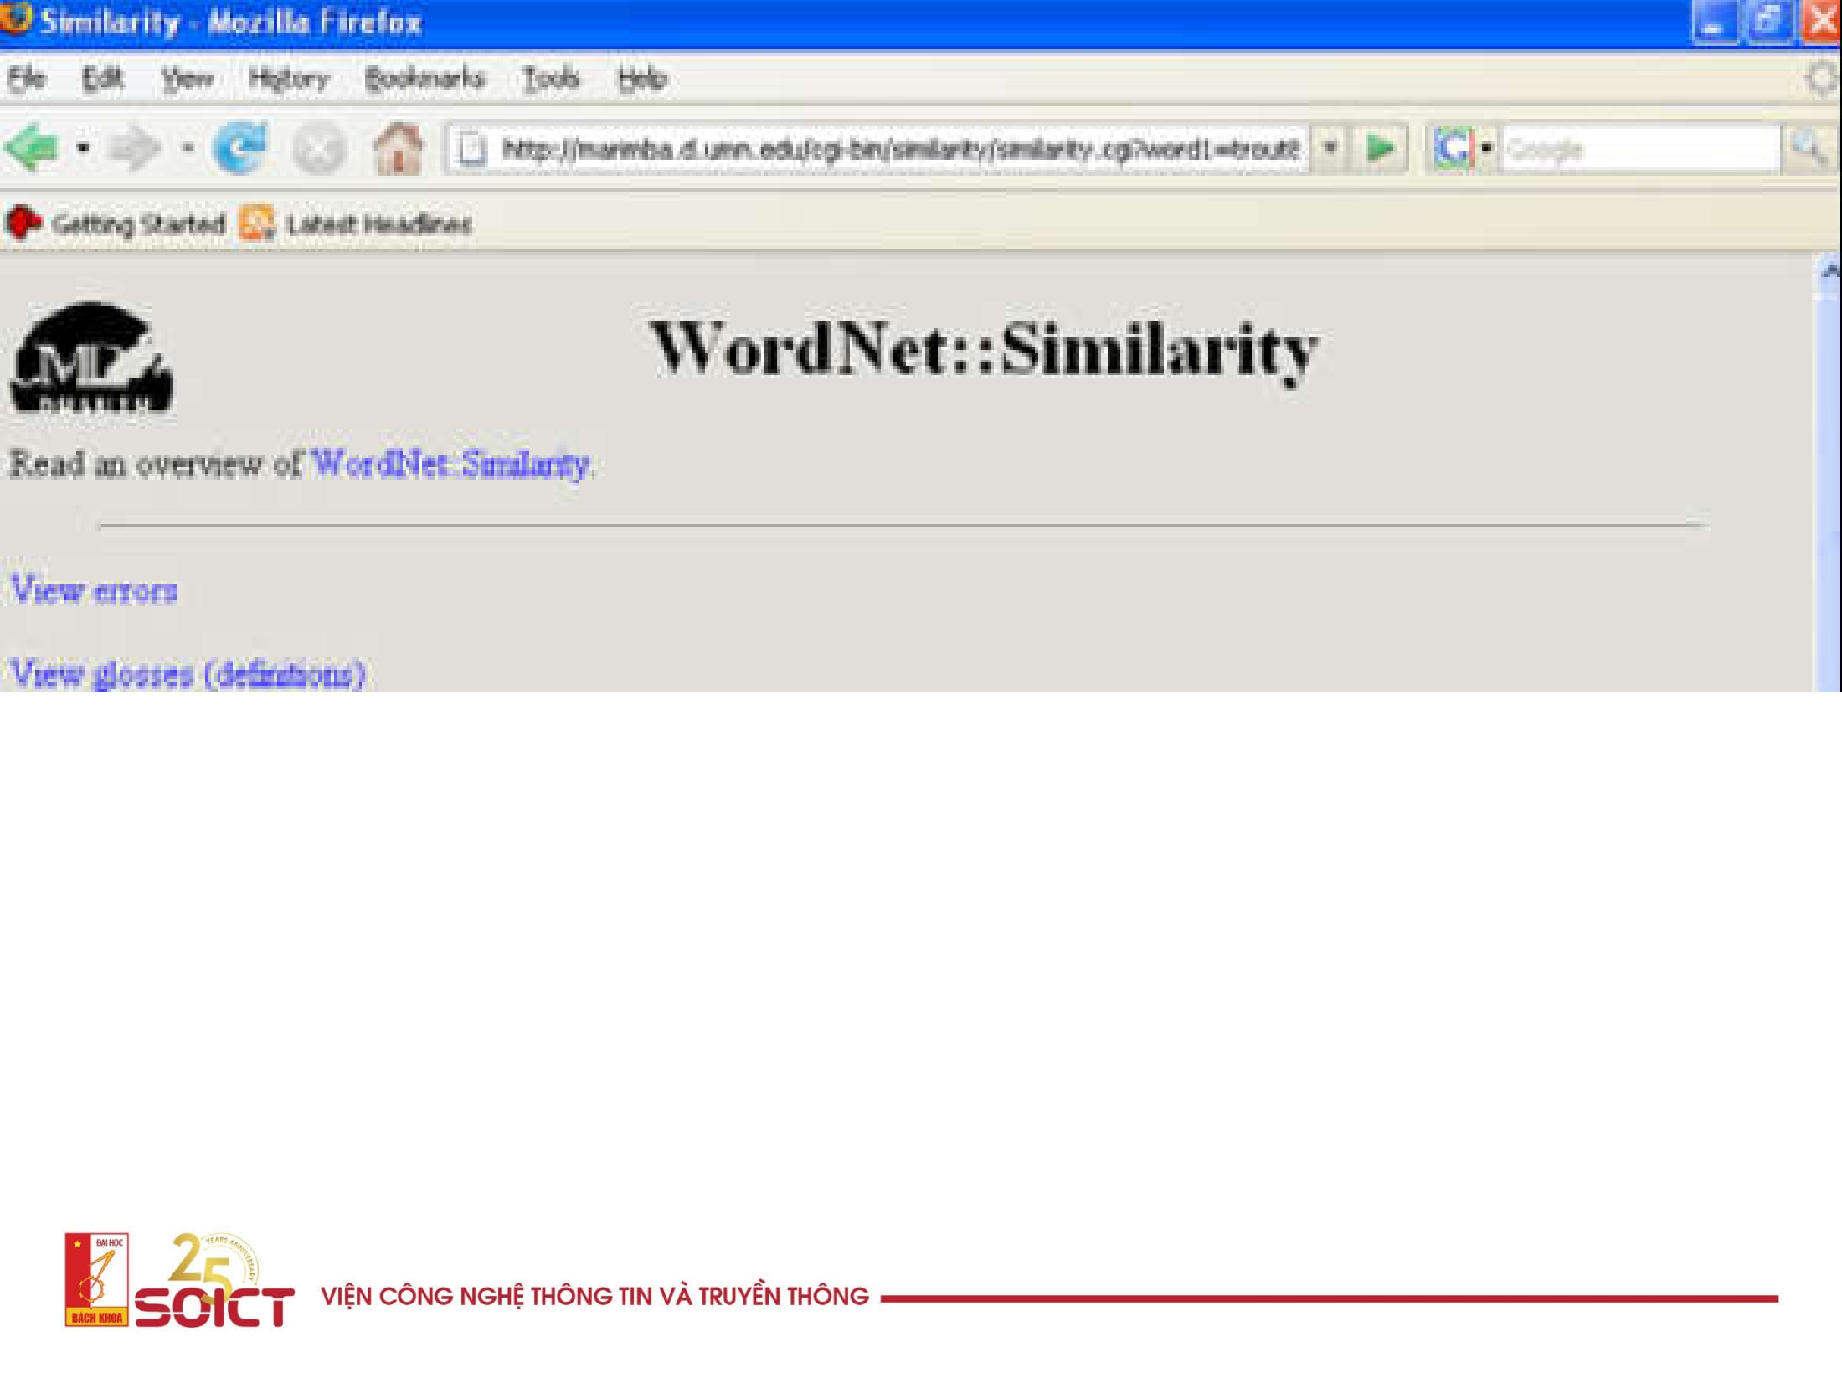
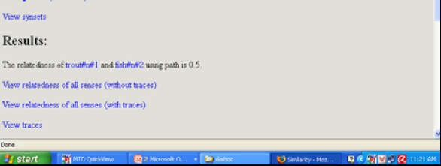

Slide 24
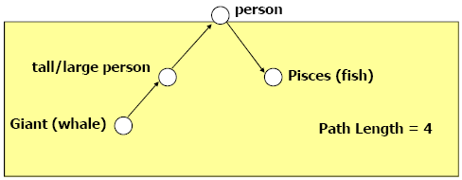
Phân giải nhập nhằng và đếm cạnh
whale#n#1
1 người rất lớn (về kích thước hoặc phẩm chất)
fish#n#3
(thiên văn học) người được sinh khi mặt trời ở vì sao Pisces

Slide 25
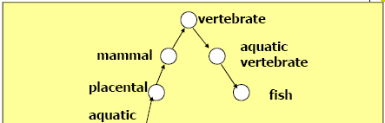
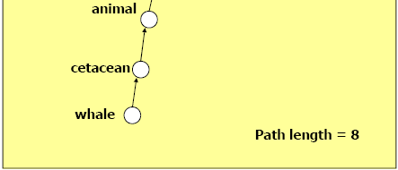
Phân giải nhập nhằng và đếm cạnh

Slide 26
Nhược điểm của WordNet trong tính quan hệ ngữ nghĩa
Độ đo quan hệ ngữ nghĩa WordNet dựa trên các giả thiết sau:
Mọi cạnh trong đồ thị có độ dài bằng nhau
Các nhánh trong đồ thị có cùng độ đậm đặc
Tồn tại tất cả các quan hệ ngoại động từ
không đáng tin cậy

Slide 27
Cách tiếp cận dựa trên từ điển
Các từ điển điện tử (Lesk ‘86)
Cho biết ý nghĩa của các từ trong ngữ cảnh cụ thể nội dung (vd., I’ve often caught bass while out at sea)
So sánh sự chồng chéo của các định nghĩa về nghĩa của từ (bass₂: a type of fish that lives in the sea)
Chọn nghĩa trùng nhau nhiều nhất
Hạn chế: đường dẫn đến từ ngắn → mở rộng cho các từ liên quan

Slide 28
Cách tiếp cận học máy
Học việc phân loại để gán từ với một trong các nghĩa của nó
Tích lũy tri thức từ tập ngữ liệu có hoặc không gán nhãn
Con người chỉ can thiệp vào tập ngữ liệu gán nhãn và lựa chọn tập đặc trưng sử dụng trong việc huấn luyện
Vào: vectơ đặc trưng
đích (từ cần phân giải nhập nhằng)
nội dung (các đặc trưng có thể dùng để tiên đoán nghĩa đúng)
Ra: các luật phân loại cho văn bản mới

Slide 29
Các đặc trưng sử dụng trong WSD
Các thẻ POS của từ và các từ lân cận
Các từ lân cận (có thể lấy gốc từ hoặc không)
Dấu chấm, viết hoa, định dạng
PTCP bộ phận để xác định vai trò ngữ pháp và quan hệ giữa chúng
Các thông tin về đồng xuất hiện:
Từ và các từ lân cận của nó có thường đồng xuất hiện không
Đồng xuất hiện của các từ láng giềng
Ví dụ: sea có thường xuyên xuất hiện với bass không

Slide 30
Ví dụ
Tôi ăn cơm với cá.
DT ĐgT DT GT DT
(C (CN (ĐaT Tôi)) (VN (ĐgN (ĐgN (ĐgT ăn) (DT cơm)) (GN (GT
với) (DT cá)))))
Em bé chỉ thích ăn kẹo thôi.
DT TT TT ĐgT DT PT
(C (CN (DT Em bé)) (VN (TN (TN (TT chỉ) (TN (TT thích) (ĐgN
(ĐgT ăn) (DT kẹo)))) (PT thôi))))
Nó ăn nhiều hoa hồng quá.
ĐaT ĐgT TT DT TT
(C (CN (ĐaT Nó)) (VN (ĐgN (ĐgN (ĐgT ăn) (TT nhiều) (DT hoa
hồng)) (TT quá))))
Tôi tên là Hoa.

Slide 31


Các kiểu phân loại
Naïve Bayes: Nghĩa tốt nhất là nghĩa có khả năng xảy ra nhất với 1 đầu vào cho trước
trong đó s là 1 trong các nghĩa và V là vector đầu vào của các đặc trưng
Chỉ có ít dữ liệu có thông tin vector kết hợp với nghĩa
Giả sử các đặc trưng là độc lập, p(V|s) là tích xác suất của các đặc trưng
p(V) giống nhau với mọi ŝ (không ảnh hưởng đến xếp hạng cuối cùng)

Slide 32
Các kiểu phân loại
Naïve Bayes : Nghĩa tốt nhất là nghĩa có khả năng xảy ra nhất với 1 đầu vào cho trước
Khi đó
P(s) là xác suất tiền nghiệm của nghĩa s = xác suất của nghĩa s trong tập dữ liệu gán nhãn
P(v, s) = đếm số lần xuất hiện của v đi với s

Slide 33
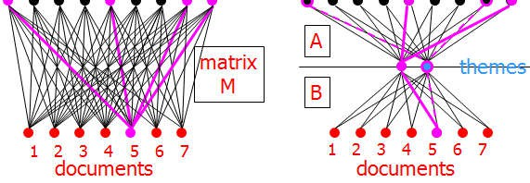
Học máy xác định tập từ đồng nghĩa
Phương pháp phân tích ngữ nghĩa tiềm ẩn:
SVD (Singular Value Decomposition)

Slide 34
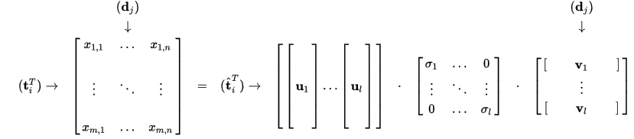
Học máy xác định tập từ đồng nghĩa
Phương pháp phân tích ngữ nghĩa tiềm ẩn:
LSA (Latent Semantic Analysis)

Slide 35


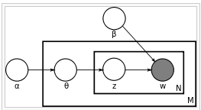
Học máy xác định tập từ đồng nghĩa
Phương pháp phân tích ngữ nghĩa tiềm ẩn:
LDA (Latent Dirichlet Allocation)

Slide 36
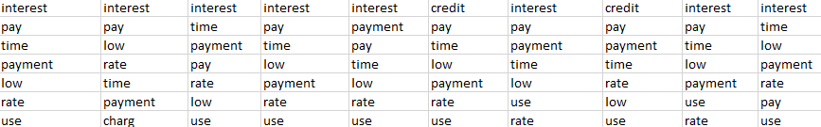
Ví dụ đầu ra của LDA

Slide 37
Học máy xác định từ đồng nghĩa
Word embedding: các kỹ thuật học mô hình ngôn ngữ và học đặc trưng với mỗi từ/cụm từ được biểu diễn bởi 1 vector các số thực trong không gian từ vựng
Nhắc lại các phương pháp biểu diễn trước thời Word embedding:
One-hot encoding
Co-occurrence matrix

Slide 38
One-hot encoding
Tập dữ liệu:
Tôi đang đi tìm một_nửa của mình
Tôi đã ăn một_nửa quả táo
Tôi đã đi tìm một_nửa quả táo
Từ điển V= { tôi_1, đang_2, đi_3, tìm_4, một−nửa_5, của_6, mình_7, đã_8, ăn_9, quả_10, táo_11}
Biểu diễn từ
Tôi = [1 0 0 0 0 0 0 0 0 0 0]
đang = [0 1 0 0 0 0 0 0 0 0 0]
…
mình = [0 0 0 0 0 0 1 0 0 0 0]
táo = [0 0 0 0 0 0 0 0 0 0 1]
Nhược: tốn tài nguyên, không thể hiện được liên hệ ngữ nghĩa giữa các từ
Tham khảo: https://forum.machinelearningcoban.com/t/hoc-bieu-dien-ngon-ngu-cho-may-tinh/299
38

Slide 39
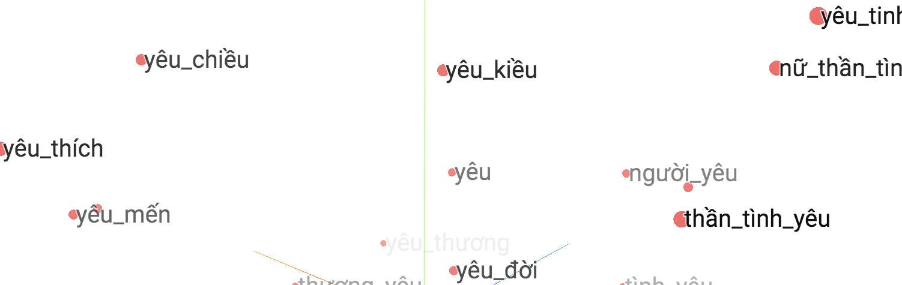
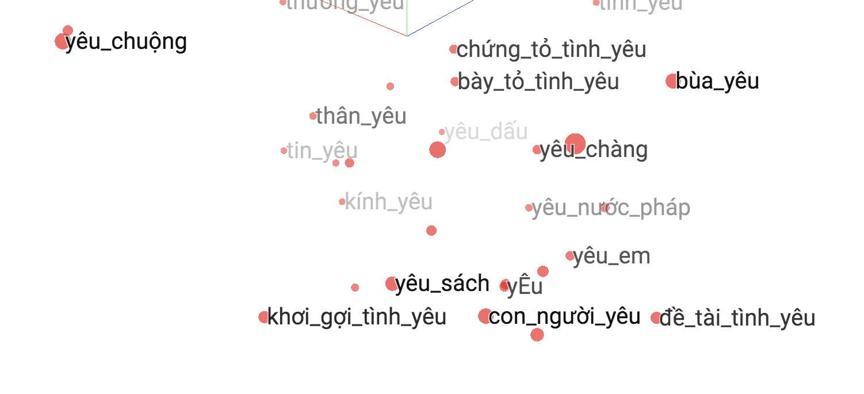
Co-occurrence matrix
“Bạn sẽ hiểu một từ qua các từ đi cùng với nó”
Tham khảo: https://forum.machinelearningcoban.com/t/hoc-bieu-dien-ngon-ngu-cho-may-tinh/299
39

Slide 40
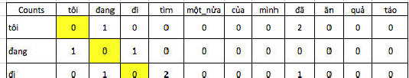
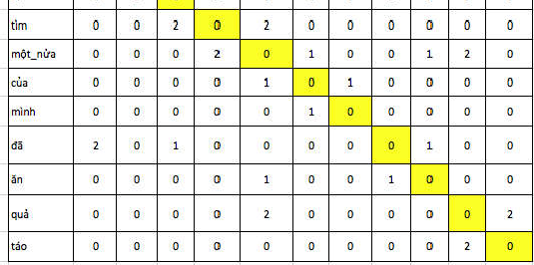
Co-occurrence matrix
Tôi đang đi tìm một_nửa của mình
Tôi đã ăn một_nửa quả táo
Tôi đã đi tìm một_nửa quả táo
Mức văn bản cho thông tin chung về các chủ đề hướng tới các phương pháp LSA
Mức cửa sổ từ cho thông tin về cả chức năng cú pháp của từ và ngữ nghĩa.
Tham khảo: https://forum.machinelearningcoban.com/t/hoc-bieu-dien-ngon-ngu-cho-may-tinh/299

Slide 41
Co-occurrence matrix
Ghi nhận được thông tin đồng xuất hiện của các từ trong dữ liệu học
Vấn đề :
Chiều của vector tăng theo kích thước từ điển.
Cần không gian nhớ lớn để lưu thông tin.
Các mô hình phân loại sau đó dựa trên cách biểu diễn này sẽ gặp phải vấn đề biểu diễn thưa (sparsity issues).
Giải quyết: Singular Value Decomposition
Tham khảo: https://forum.machinelearningcoban.com/t/hoc-bieu-dien-ngon-ngu-cho-may-tinh/299

Slide 42
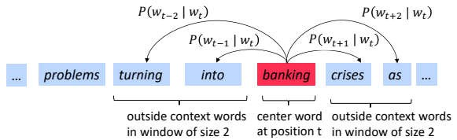
Word embedding
Thay vì lưu thông tin xuất hiện của các từ bằng cách đếm trực tiếp như ma trận đồng xuất hiện, word2vec học để đoán từ lân cận của tất cả các từ.
Phương pháp:
Đoán các từ lân cận trong cửa số m của mỗi từ:
Với mỗi từ t = 1 … T, đoán các từ trong cửa sổ bán kính m của tất cả các từ

Slide 43
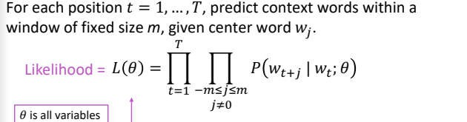
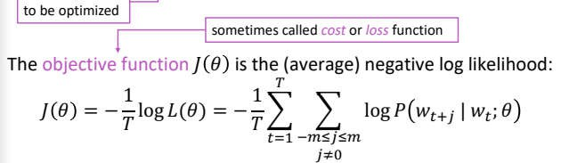
Hàm mục tiêu
Hàm giá (loss/cost function)

Slide 44
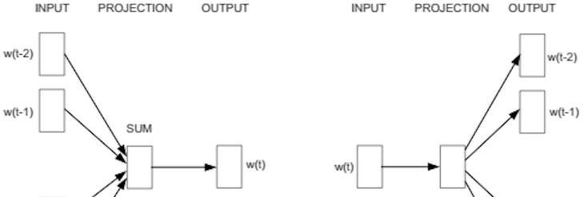
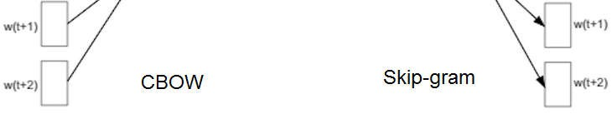
Word embedding
CBoW:
Cho các từ ngữ cảnh
Đoán xác suất của một từ đích
Skip-gram:
Cho từ đích
Đoán xác suất của các từ ngữ cảnh

Slide 45
Word embedding
Các phiên bản:
Gensim: đầu vào là các từ. Tốt hơn Fasttext ở khía cạnh ngữ nghĩa
Fasttext: quan tâm đến cấu trúc từ → tách từ thành các âm tiết. Tốt hơn gensim ở khía cạnh cú pháp
Nhược điểm:
Không thể hiện được sự đại diện theo ngữ cảnh cụ thể của từ trong từng lĩnh vực hay văn cảnh cụ thể
→ BERT

Slide 46
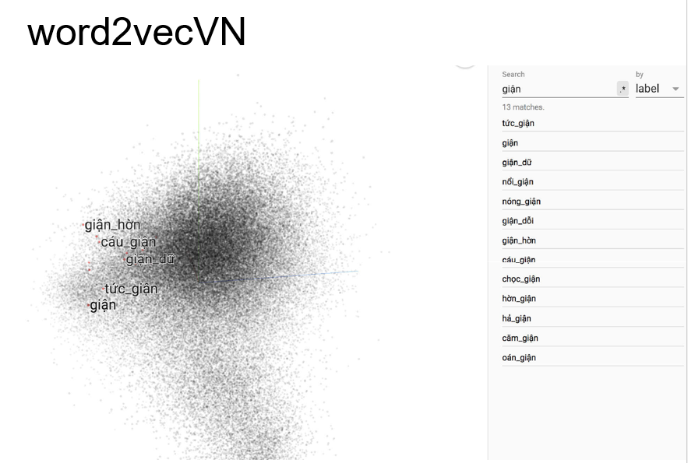
https://github.com/sonvx/word2vecVN

Slide 47
Bidirectional Encoder Representations from Transformers (BERT)
Bert là mô hình biểu diễn ngôn ngữ của Google, sử dụng pre-training and fine-tuning để tạo ra các mô hình hiện đại cho nhiều tác vụ: Question Answering, sentiment analysis,…..
BERT huấn luyện thông qua ngữ cảnh 2 chiều của Transformer

Slide 48
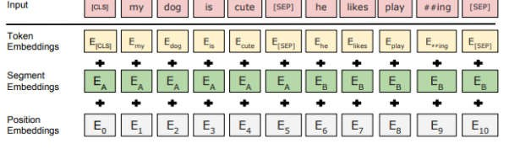
BERT
Input: 1 câu hoặc 1 cặp câu (ví dụ: [Câu hỏi, câu trả lời])

Slide 49
BERT
Positional embeddings: vị trí token trong câu, tối đa 512 tokens.
Token embeddings: các token của xâu đầu vào. Token đầu tiên là [CLS]. Token kết thúc câu là [SEP]. Trong task phân loại, đầu ra của Transformer (hidden state cuối cùng) ứng với token này là giá trị phân loại.
Segment embeddings: phân biệt 2 câu trong trường hợp đầu vào là cặp câu, câu A là các giá trị 0, câu B là các giá trị 1.

Slide 50
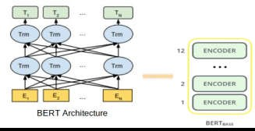
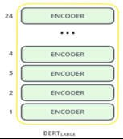
Kiến trúc BERT
BERT sử dụng bộ mã hóa Transformer 2 chiều nhiều lớp. Lớp self-attention thực thi self-attention theo cả 2 huớng
Google công bố 2 dạng của mô hình:
BERT Base: 12 layers (transformer blocks), 12 attention heads,110M parameters
BERT Large: 24 layers (transformer blocks), 16 attention heads, 340M parameters

Slide 51
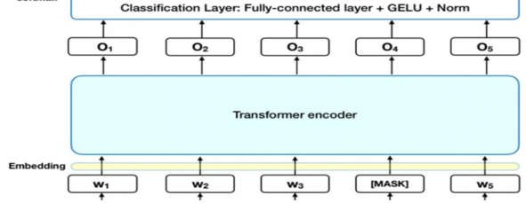
Huấn luyện BERT
BERT được pre-training sử dụng 2 tác vụ dự đoán không giám sát
Masked Language Modeling (MLM)

Slide 52
Huấn luyện BERT
Next Sentence Prediction (NSP)
BERT sử dụng các cặp câu làm dữ liệu train. Ví dụ: sử dụng bộ dữ liệu 100.000 câu để pre-training 1 mô hình ngôn ngữ => có 50.000 mẫu train (cặp câu) làm dữ liệu train
Với 50% các cặp, câu thứ 2 sẽ là câu tiếp theo cho câu thứ nhất. Các nhãn này ký hiệu là “IsNext”
Với 50% còn lại, câu thứ 2 sẽ là một câu ngẫu nhiên từ bộ dữ liệu. Các nhãn này ký hiệu là “notNext”
Note: Khi train mô hình BERT thì MLM và NSP được train cùng nhau để giảm thiểu lỗi

Slide 53

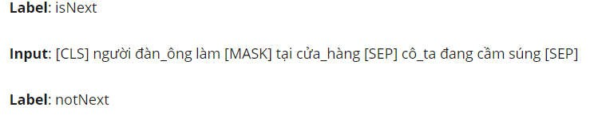
BERT

Slide 54
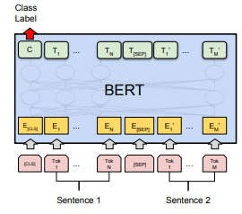
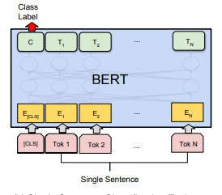


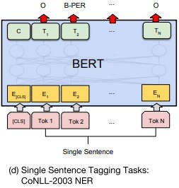
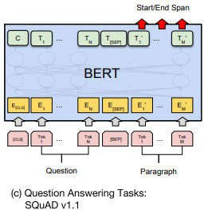
Một số mô hình sử dụng BERT

Slide 55
WSD và IR
IR (Information Retrieval) : tìm kiếm thông tin
Motivation
Đồng âm = Bank (ngân hàng, sông)
Đa nghĩa = Bat ((câu lạc bộ chơi cricket), (cây vợt nhỏ có tay cầm dài để chơi bóng ))
Đồng nghĩa = doctor, doc, physician, MD, medico
Những vấn đề trên ảnh hưởng đến IR như thế nào?
Đồng âm và đa nghĩa có xu hướng giảm độ chính xác
Đồng nghĩa: giảm độ phủ

Slide 56
2 ứng dụng của WSD trong IR
Tìm kiếm dựa trên câu truy vấn (Voorhees, 1998):
Sử dụng WSD để mở rộng câu truy vấn: phân giải nhập nhằng câu query và bổ sung vào các từ có nghĩa rộng hơn.
Sử dụng WSD để đánh chỉ số khái niệm: phân giải nhập nhằng tập tài liệu và xây dựng chỉ số cho tập synset thay vì cho tập từ gốc
Mô hình không gian vector: tìm độ tương đồng cosin giữa câu truy vấn và mỗi vector tài liệu
Đánh chỉ số khái niệm
Trong các thí nghiệm, vector dựa trên nghĩa thực hiện kém hơn vector dựa trên từ gốc
Lý do: lỗi phân giải nhập nhằng
trong thu thập văn bản, và
các câu query ngắn do thiếu nội dung

Slide 57
2 ứng dụng của WSD trong IR
Mở rộng query
Không khả quan
Nhưng, phân giải nhập nhằng và mở rộng truy vấn thủ công đem lại kết quả tốt
Ví dụ:
furniture: table, chair, board, refectory(specialisations)
“Chỉ có một vài từ vựng liên quan là có ích trong việc mở rộng câu truy vấn, vì đường dẫn lớp cha giữa các từ trong WordNet không phải lúc nào cũng đem lại 1 mở rộng truy vấn 1 cách hữu ích”

Slide 58
Độ chính xác của WSD và IR
Tập dữ liệu đánh giá WSD: SensEval và SemCor
Cách khác để tạo ra dữ liệu gán nhãn: Pseudowords
Lấy 2 từ (ngẫu nhiên) có cùng từ loại, và thay thế cả 2 bằng 1 từ nhân tạo. Ví dụ, 'door' và 'banana' có thể thay thế trong tập ngữ liệu bằng từ 'donana'.
Độ chính xác của WSD: xác định được mỗi trường hợp của donana cụ thể là 'door‘ hay 'banana'. (Yarowsky, 1993)
(Sanderson, 1997) công bố: thêm nhập nhằng vào các query và kết quả ít có ảnh hưởng đến độ chính xác của việc tìm kiếm so với ảnh hưởng của lỗi phân giải nhập nhằng trong tập kết quả
chỉ có lỗi phân giải nhập nhằng mức thấp ( < 10%) mới tốt hơn phiên bản IR đơn giản dựa trên từ gốc.

Slide 59
Độ chính xác của WSD và IR
Tại sao đa nghĩa/đồng âm không phải vấn đề lớn như ta nghĩ:
Tác động của sự đồng xuất hiện từ truy vấn: các từ trong câu truy vấn tự nó đã phân giải nhập nhằng
Sự phân bố ngữ nghĩa: áp dụng cho các miền ứng dụng cụ thể

Slide 60
Độ chính xác của WSD và IR
Từ đồng nghĩa có ảnh hưởng lớn hơn:
Gonzalo et al. (1998; 1999): sử dụng SemCor (tập ngữ liệu Brown với các thẻ nghĩa của WordNet) cho thấy nếu phân giải nhập nhằng có độ cx = 100%
Đánh chỉ số nghĩa (vd synset number) có độ cx IR = 62%
Đánh chỉ số nghĩa của từ (vd canine1) có độ cx IR = 53.2%
Đánh chỉ số từ gốc có độ cx IR = 48%
Gonzalo et al. cho thấy độ cx tối thiểu 90% với WSD cho IR là quá cao. Gần 60% từ giả không hoạt động giông như từ có nhập nhằng thật.

Slide 61
Bài tập
Tìm kiếm 1 mã nguồn/thư viện LDA trên github, cài đặt và chạy thử với 1 tập ngữ liệu tiếng Anh:
Đặt số topic là 10. In ra màn hình các từ khóa đại diện cho từng topic.
Tìm kiếm 1 mã nguồn/thư viện word2vec cho tiếng Việt trên github, cài đặt và chạy thử:
Tìm từ đồng nghĩa với một số từ cho trước
Đo độ tương đồng giữa 2 câu tiếng Việt

